Slide 3

基础课38 空间直线、平面的平行
基础巩固练
基础巩固练
综合提升练
综合提升练
应用情境练
应用情境练
创新拓展练
创新拓展练

Slide 4
课时评价·提能

Slide 5

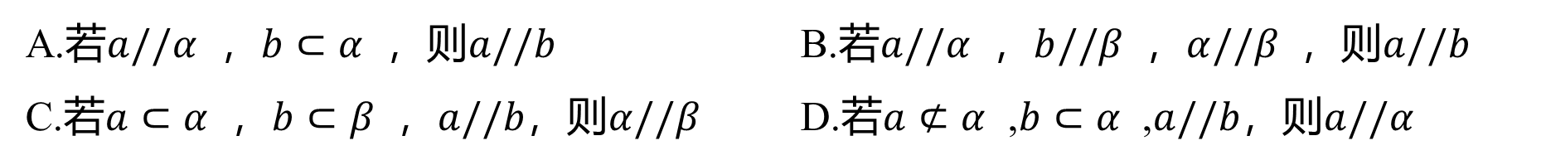
D
1.设$a$,$b$为两条直线，$α$ ,$β$ 为两个平面，下列说法中正确的是( ) .
A.若$a//α$ ，$b⊂α$ ，则$a//b$ B.若$a//α$ ，$b//β$ ，$α//β$ ，则$a//b$
C.若$a⊂α$ ，$b⊂β$ ，$a//b$，则$α//β$ D.若$a⊄α$ ,$b⊂α$ ,$a//b$，则$a//α$

Slide 6
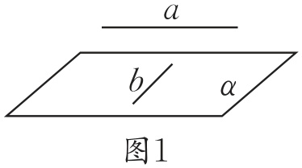
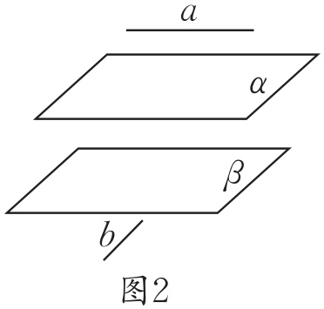
解析 对于A，如图1，满足$a//α$ ，$b⊂α$ ，但$a$,$b$ 不平行，A错误；
对于B，如图2，满足$a//α$ ，$b//β$ ，$α//β$ ，但$a$,$b$ 不平行，B错误；

Slide 7
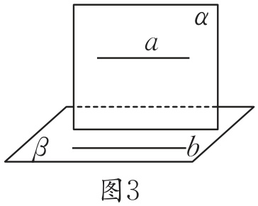
对于C，如图3，满足$a⊂α$ ，$b⊂β$ ，$a//b$，但$α$ ,$β$ 不平行，C错误；
对于D，若$a⊄α$ ,$b⊂α$ ,$a//b$，由线面平行的判定定理可得$a//α$ ，D正确.故选D.

Slide 8
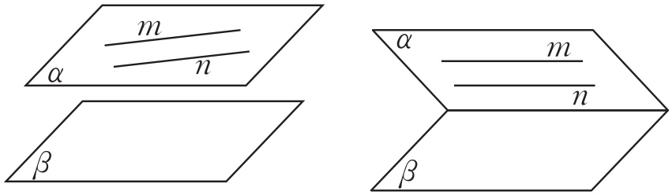
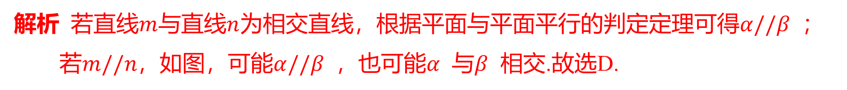
D
2.平面$α$ 内两条直线$m$，$n$都平行于平面$β$ ，则$α$ 与$β$ 的关系是( ) .
A.平行 B.相交 C.重合 D.不确定
解析 若直线$m$与直线$n$为相交直线，根据平面与平面平行的判定定理可得$α//β$ ；
若$m//n$，如图，可能$α//β$ ，也可能$α$ 与$β$ 相交.故选D.

Slide 9
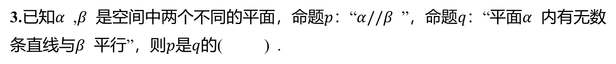
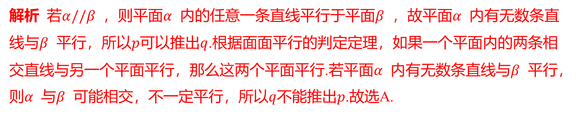
3.已知$α$ ,$β$ 是空间中两个不同的平面，命题$p\text{：}$“$α//β$ ”，命题$q\text{：}$“平面$α$ 内有无数
条直线与$β$ 平行”，则$p$是$q$ 的( ) .
A
A.充分不必要条件 B.必要不充分条件
C.充要条件 D.既不充分也不必要条件
解析 若$α//β$ ，则平面$α$ 内的任意一条直线平行于平面$β$ ，故平面$α$ 内有无数条直
线与$β$ 平行，所以$p$可以推出$q$ .根据面面平行的判定定理，如果一个平面内的两条相
交直线与另一个平面平行，那么这两个平面平行.若平面$α$ 内有无数条直线与$β$ 平行，
则$α$ 与$β$ 可能相交，不一定平行，所以$q$不能推出$p$ .故选A.

Slide 10
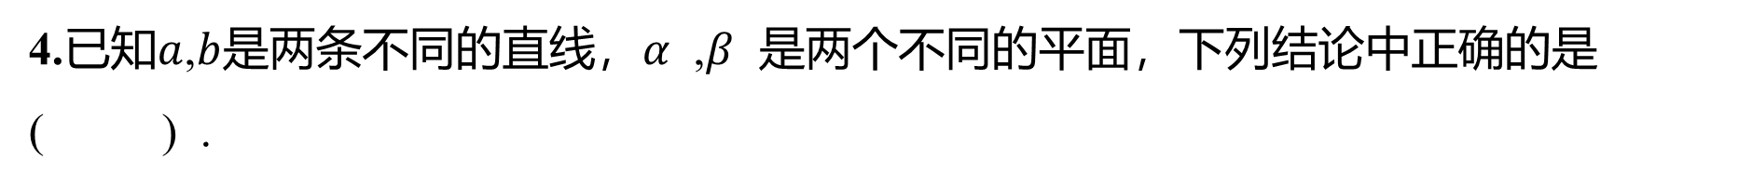
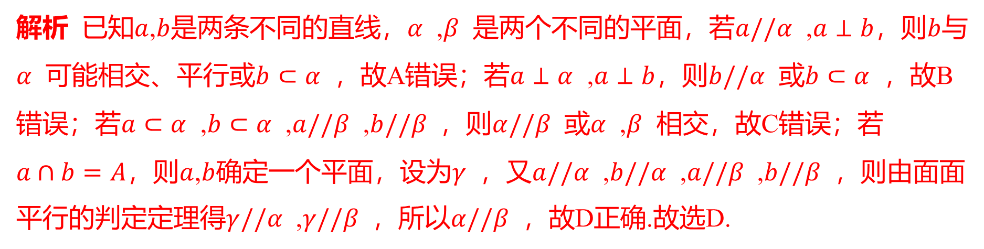
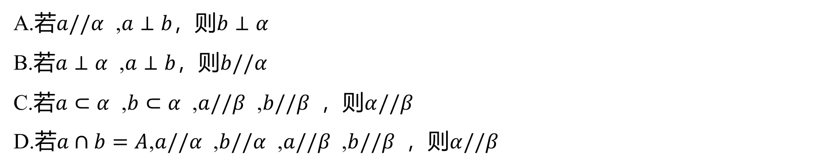
4.已知$a$,$b$是两条不同的直线，$α$ ,$β$ 是两个不同的平面，下列结论中正确的是
( ) .
D
A.若$a//α$ ,$a⊥b$，则$b⊥α$
B.若$a⊥α$ ,$a⊥b$，则$b//α$
C.若$a⊂α$ ,$b⊂α$ ,$a//β$ ,$b//β$ ，则$α//β$
D.若$a∩b=A$,$a//α$ ,$b//α$ ,$a//β$ ,$b//β$ ，则$α//β$
解析 已知$a$,$b$是两条不同的直线，$α$ ,$β$ 是两个不同的平面，若$a//α$ ,$a⊥b$，则$b$ 与
$α$ 可能相交、平行或$b⊂α$ ，故A错误；若$a⊥α$ ,$a⊥b$，则$b//α$ 或$b⊂α$ ，故B
错误；若$a⊂α$ ,$b⊂α$ ,$a//β$ ,$b//β$ ，则$α//β$ 或$α$ ,$β$ 相交，故C错误；若
$a∩b=A$，则$a$,$b$确定一个平面，设为$γ$ ，又$a//α$ ,$b//α$ ,$a//β$ ,$b//β$ ，则由面面
平行的判定定理得$γ//α$ ,$γ//β$ ，所以$α//β$ ，故D正确.故选D.

Slide 11
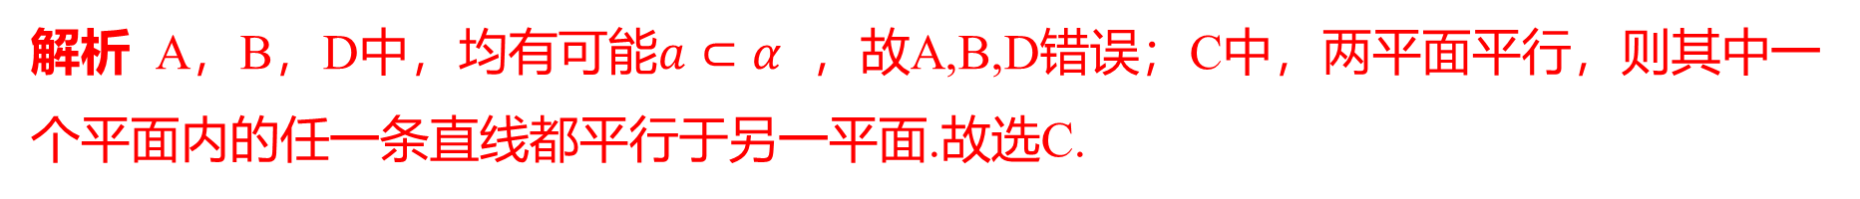
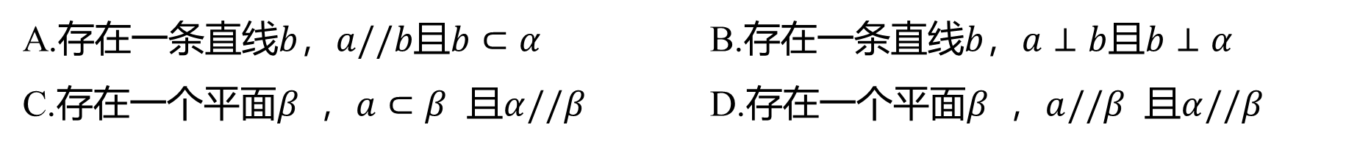
C
5.（改编）已知直线$a$和平面$α$ ，则$a//α$ 的一个充分条件是( ) .
A.存在一条直线$b$，$a//b$且$b⊂α$ B.存在一条直线$b$，$a⊥b$且$b⊥α$
C.存在一个平面$β$ ，$a⊂β$ 且$α//β$ D.存在一个平面$β$ ，$a//β$ 且$α//β$
解析 A，B，D中，均有可能$a⊂α$ ，故A,B,D错误；C中，两平面平行，则其中一
个平面内的任一条直线都平行于另一平面.故选C.

Slide 12
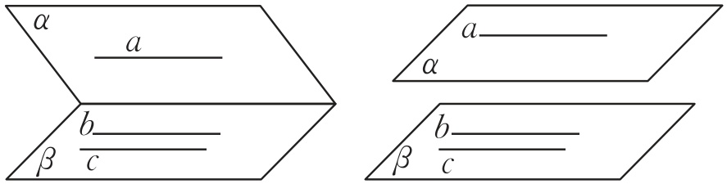
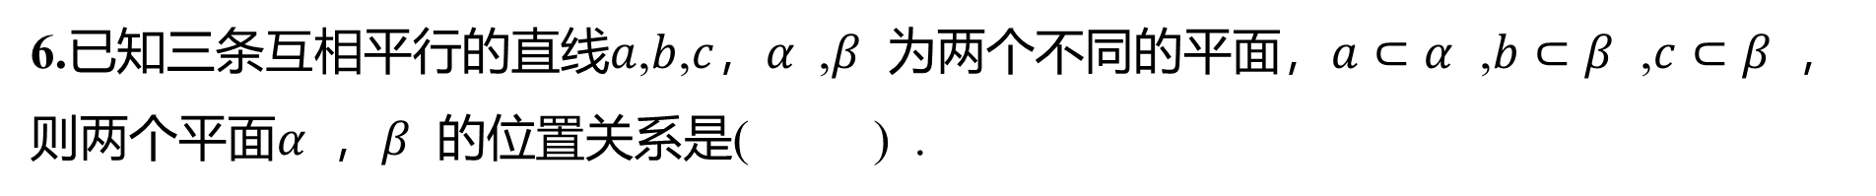
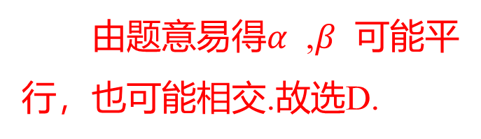
6.已知三条互相平行的直线$a$,$b$,$c$，$α$ ,$β$ 为两个不同的平面，$a⊂α$ ,$b⊂β$ ,$c⊂β$ ，
则两个平面$α$ ，$β$ 的位置关系是( ) .
D
A.平行 B.相交 C.垂直 D.平行或相交
解析 如图，
由题意易得$α$ ,$β$ 可能平
行，也可能相交.故选D.

Slide 13
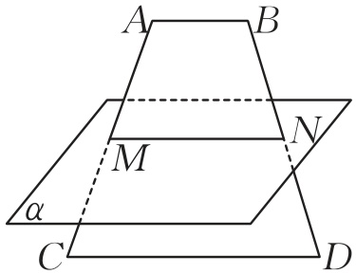
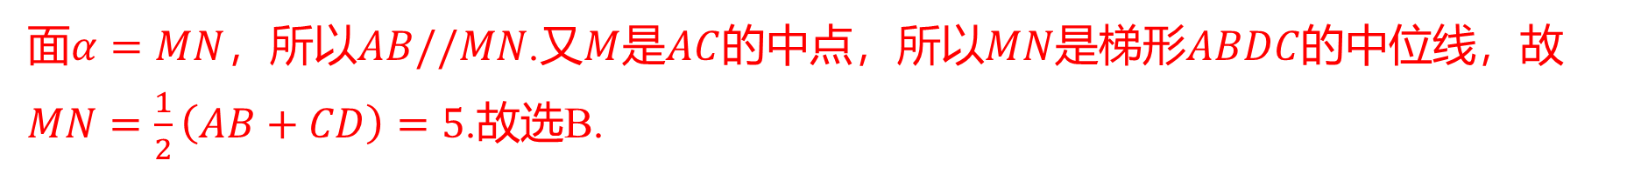
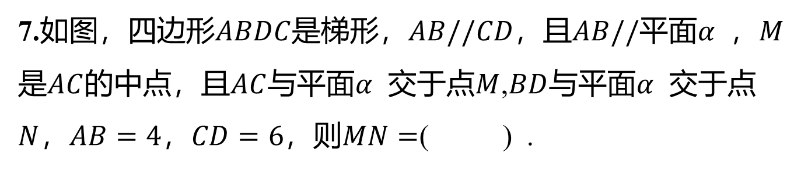
7.如图，四边形$ABDC$是梯形，$AB//CD$，且$AB//$平面$α$ ，$M$
是$AC$的中点，且$AC$与平面$α$ 交于点$M$,$BD$与平面$α$ 交于点
$N$，$AB=4$，$CD=6$，则$MN=$ ( ) .
B
A.4.5 B.5 C.5.4 D.5.5
解析 因为$AB//$平面$α$ ，$AB⊂$ 平面$ABDC$，平面$ABDC∩$ 平
面$α=MN$，所以$AB//MN$.又$M$是$AC$的中点，所以$MN$是梯形$ABDC$ 的中位线，故
$MN=\frac{1}{2}\left(AB+CD\right)=5$ .故选B.

Slide 14
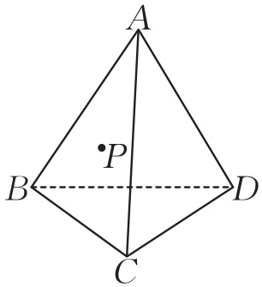
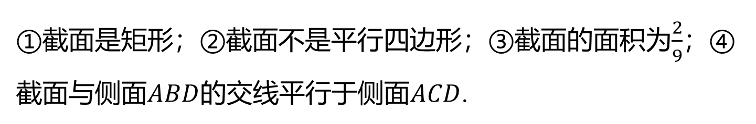
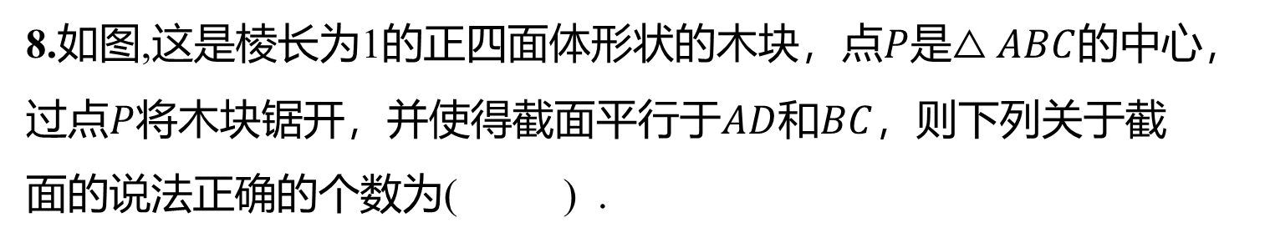
8.如图,这是棱长为1的正四面体形状的木块，点$P$是$△ABC$ 的中心，
过点$P$将木块锯开，并使得截面平行于$AD$和$BC$ ，则下列关于截
面的说法正确的个数为( ) .
C
①截面是矩形；②截面不是平行四边形；③截面的面积为$\frac{2}{9}$ ；④
截面与侧面$ABD$的交线平行于侧面$ACD$ .
A.1 B.2 C.3 D.4

Slide 15
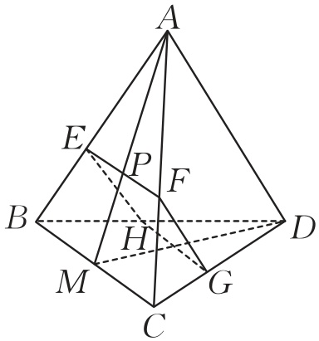
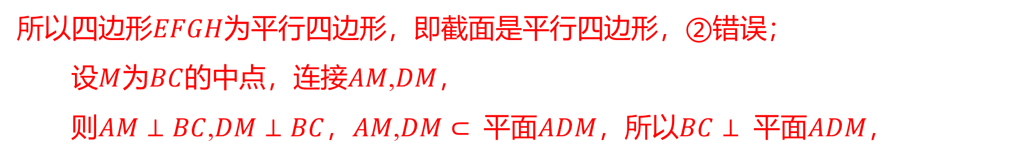
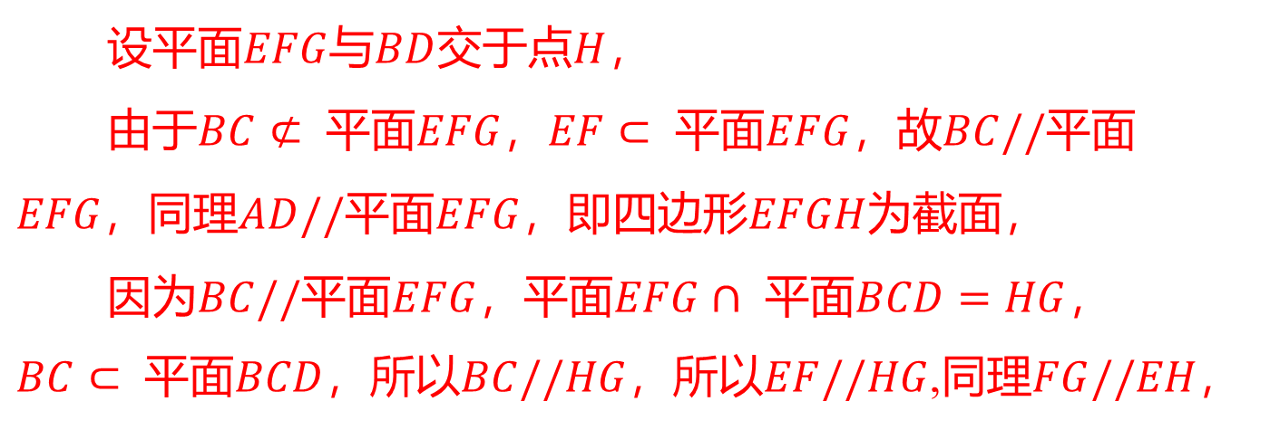
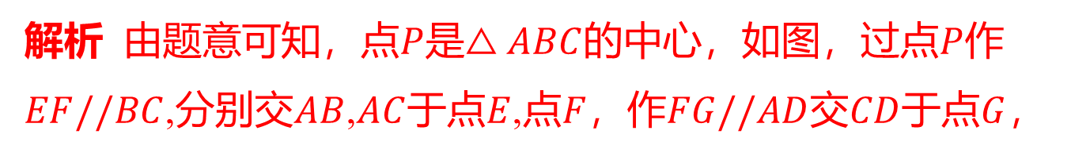
解析 由题意可知，点$P$是$△ABC$的中心，如图，过点$P$ 作
$EF//BC$,分别交$AB$,$AC$于点$E$,点$F$，作$FG//AD$交$CD$于点$G$ ，
设平面$EFG$与$BD$交于点$H$ ，
由于$BC⊄$ 平面$EFG$，$EF⊂$ 平面$EFG$，故$BC//$ 平面
$EFG$，同理$AD//$平面$EFG$，即四边形$EFGH$ 为截面，
因为$BC//$平面$EFG$，平面$EFG∩$ 平面$BCD=HG$ ，
$BC⊂$ 平面$BCD$，所以$BC//HG$，所以$EF//HG$,同理$FG//EH$ ，
所以四边形$EFGH$ 为平行四边形，即截面是平行四边形，②错误；
设$M$为$BC$的中点，连接$AM$,$DM$ ，
则$AM⊥BC$,$DM⊥BC$，$AM$,$DM⊂$ 平面$ADM$，所以$BC⊥$ 平面$ADM$ ，

Slide 16
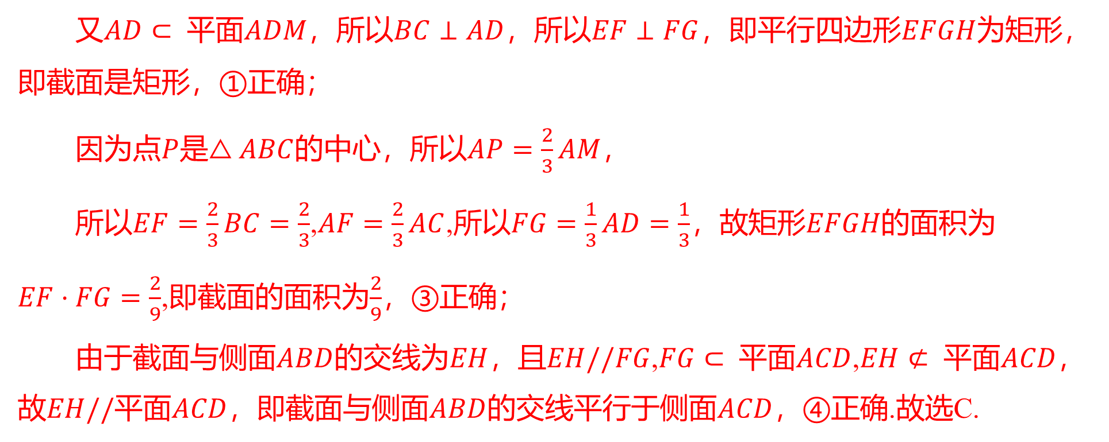
又$AD⊂$ 平面$ADM$，所以$BC⊥AD$，所以$EF⊥FG$，即平行四边形$EFGH$ 为矩形，
即截面是矩形，①正确；
因为点$P$是$△ABC$的中心，所以$AP=\frac{2}{3}AM$ ，
所以$EF=\frac{2}{3}BC=\frac{2}{3}$,$AF=\frac{2}{3}AC$,所以$FG=\frac{1}{3}AD=\frac{1}{3}$，故矩形$EFGH$ 的面积为
$EF⋅FG=\frac{2}{9}$,即截面的面积为$\frac{2}{9}$ ，③正确；
由于截面与侧面$ABD$的交线为$EH$，且$EH//FG$,$FG⊂$ 平面$ACD$,$EH⊄$ 平面$ACD$ ，
故$EH//$平面$ACD$，即截面与侧面$ABD$的交线平行于侧面$ACD$ ，④正确.故选C.

Slide 17

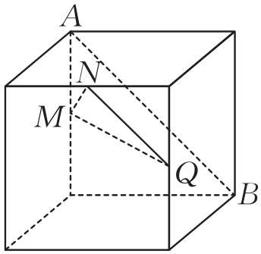
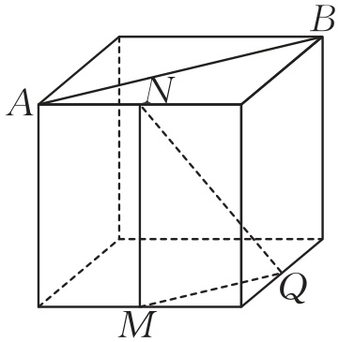
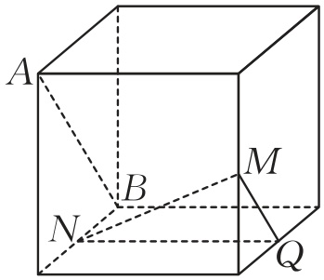
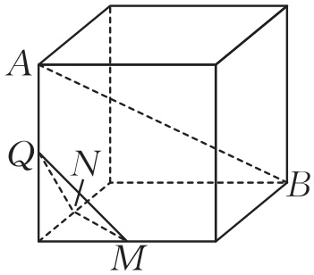
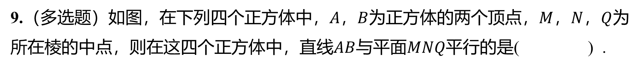
9.（多选题）如图，在下列四个正方体中，$A$，$B$为正方体的两个顶点，$M$，$N$，$Q$ 为
所在棱的中点，则在这四个正方体中，直线$AB$与平面$MNQ$ 平行的是( ) .
ABC
A. B. C. D.

Slide 18
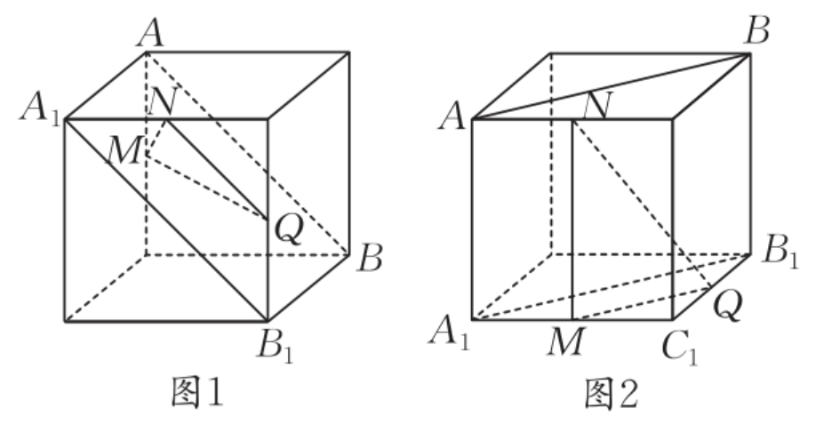
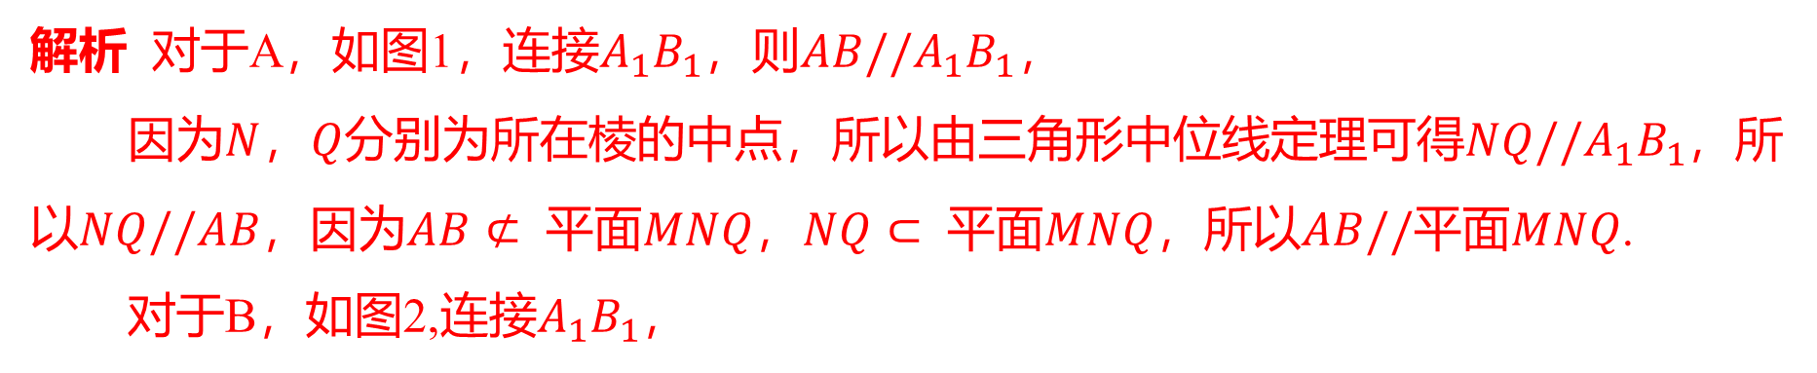
解析 对于A，如图1，连接$A_{1}B_{1}$，则$AB//A_{1}B_{1}$ ，
因为$N$，$Q$分别为所在棱的中点，所以由三角形中位线定理可得$NQ//A_{1}B_{1}$ ，所
以$NQ//AB$，因为$AB⊄$ 平面$MNQ$，$NQ⊂$ 平面$MNQ$，所以$AB//$平面$MNQ$ .
对于B，如图2,连接$A_{1}B_{1}$ ，

Slide 19
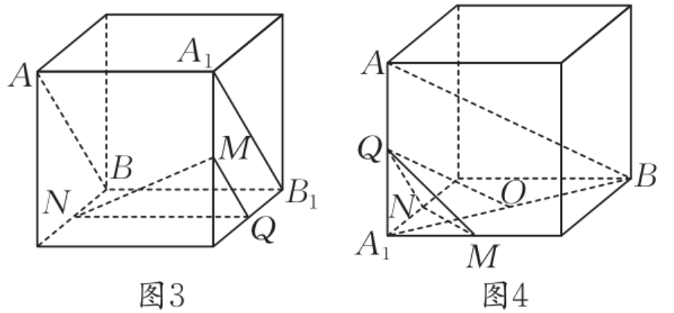
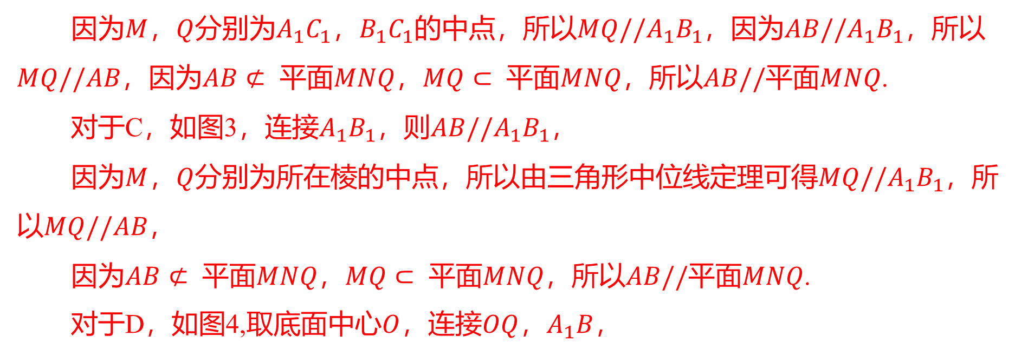
因为$M$，$Q$分别为$A_{1}C_{1}$，$B_{1}C_{1}$的中点，所以$MQ//A_{1}B_{1}$，因为$AB//A_{1}B_{1}$ ，所以
$MQ//AB$，因为$AB⊄$ 平面$MNQ$，$MQ⊂$ 平面$MNQ$，所以$AB//$平面$MNQ$ .
对于C，如图3，连接$A_{1}B_{1}$，则$AB//A_{1}B_{1}$ ，
因为$M$，$Q$分别为所在棱的中点，所以由三角形中位线定理可得$MQ//A_{1}B_{1}$ ，所
以$MQ//AB$ ，
因为$AB⊄$ 平面$MNQ$，$MQ⊂$ 平面$MNQ$，所以$AB//$平面$MNQ$ .
对于D，如图4,取底面中心$O$，连接$OQ$，$A_{1}B$ ，

Slide 20
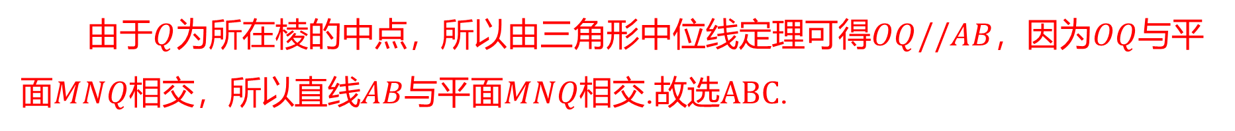
由于$Q$为所在棱的中点，所以由三角形中位线定理可得$OQ//AB$，因为$OQ$ 与平
面$MNQ$相交，所以直线$AB$与平面$MNQ$相交.故选$ABC$ .

Slide 21
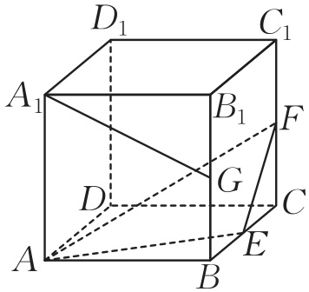
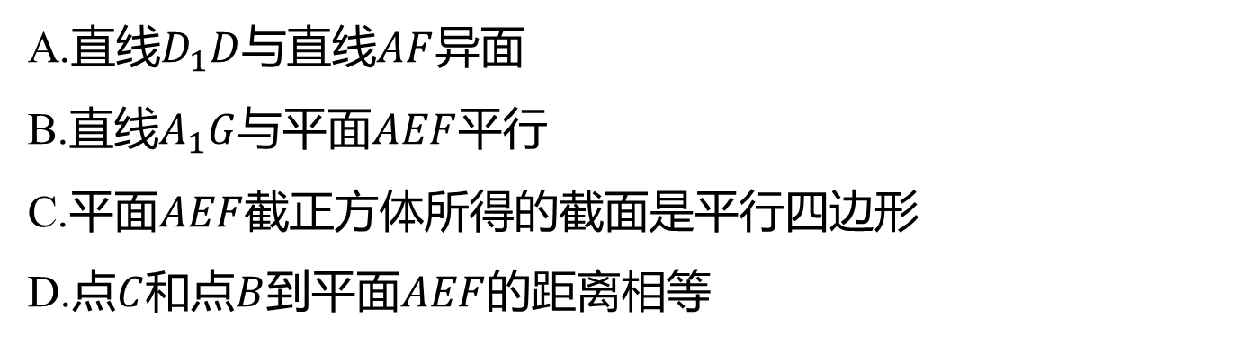
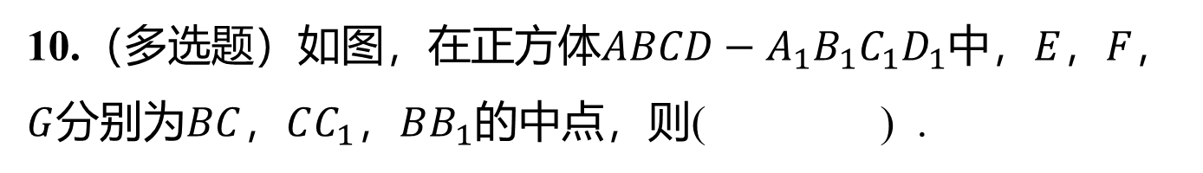
10.（多选题）如图，在正方体$ABCD−A_{1}B_{1}C_{1}D_{1}$中，$E$，$F$ ，
$G$分别为$BC$，$CC_{1}$，$BB_{1}$ 的中点，则( ) .
ABD
A.直线$D_{1}D$与直线$AF$ 异面
B.直线$A_{1}G$与平面$AEF$ 平行
C.平面$AEF$ 截正方体所得的截面是平行四边形
D.点$C$和点$B$到平面$AEF$ 的距离相等

Slide 22
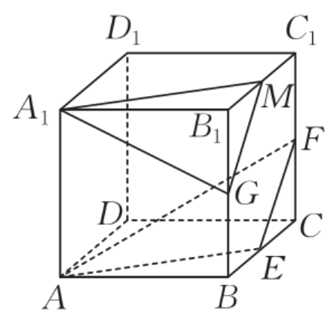
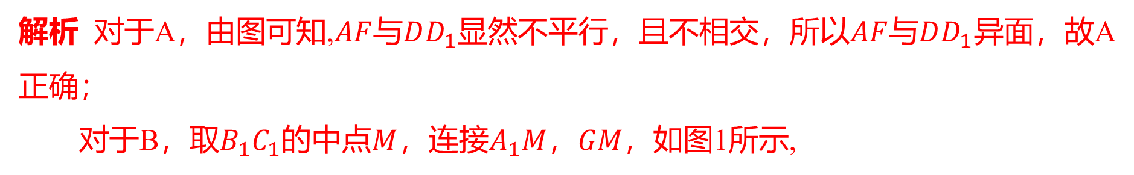
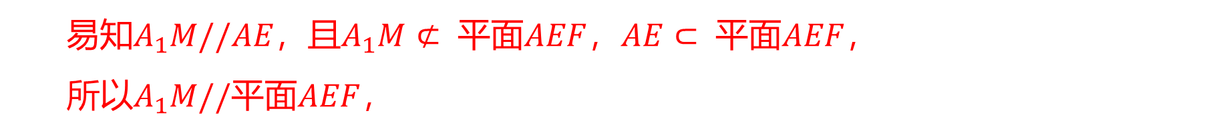
解析 对于A，由图可知,$AF$与$DD_{1}$显然不平行，且不相交，所以$AF$与$DD_{1}$ 异面，故A
正确；
对于B，取$B_{1}C_{1}$的中点$M$，连接$A_{1}M$，$GM$ ，如图1所示,
图1
易知$A_{1}M//AE$，且$A_{1}M⊄$ 平面$AEF$，$AE⊂$ 平面$AEF$ ，
所以$A_{1}M//$平面$AEF$ ，

Slide 23
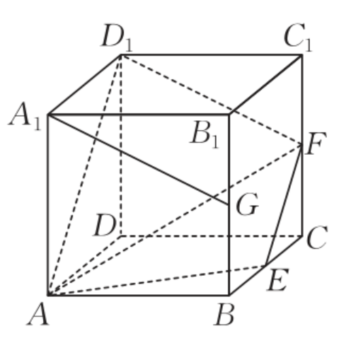
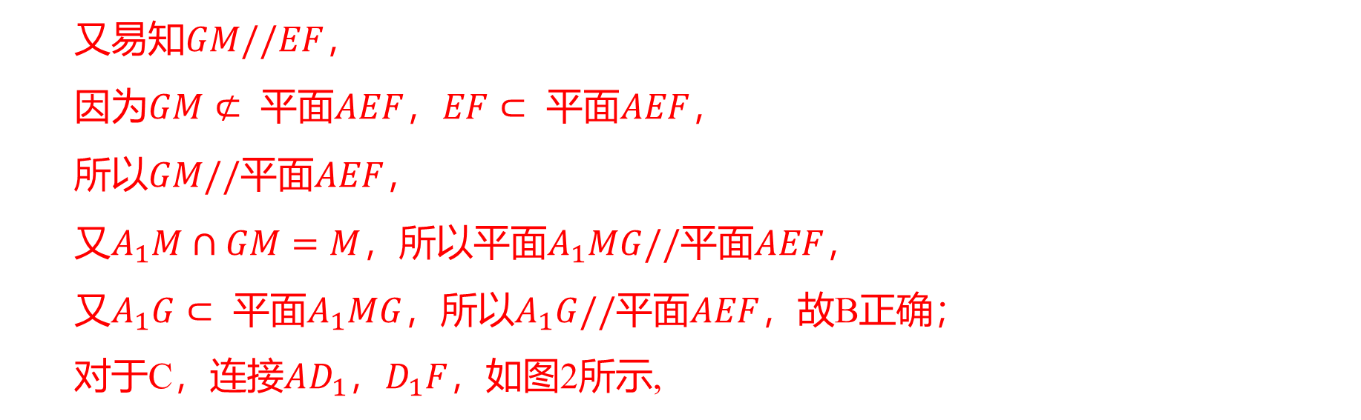
又易知$GM//EF$ ，
因为$GM⊄$ 平面$AEF$，$EF⊂$ 平面$AEF$ ，
所以$GM//$平面$AEF$ ，
又$A_{1}M∩GM=M$，所以平面$A_{1}MG//$平面$AEF$ ，
又$A_{1}G⊂$ 平面$A_{1}MG$，所以$A_{1}G//$平面$AEF$ ，故B正确；
对于C，连接$AD_{1}$，$D_{1}F$ ，如图2所示,
图2

Slide 24
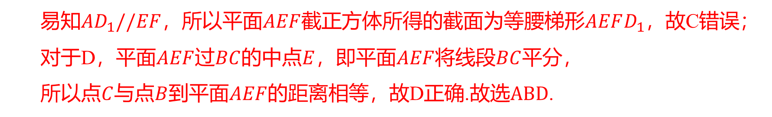
易知$AD_{1}//EF$，所以平面$AEF$截正方体所得的截面为等腰梯形$AEFD_{1}$ ，故C错误；
对于D，平面$AEF$过$BC$的中点$E$，即平面$AEF$将线段$BC$ 平分，
所以点$C$与点$B$到平面$AEF$的距离相等，故D正确.故选$ABD$ .

Slide 25
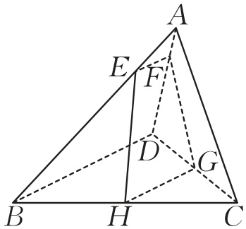
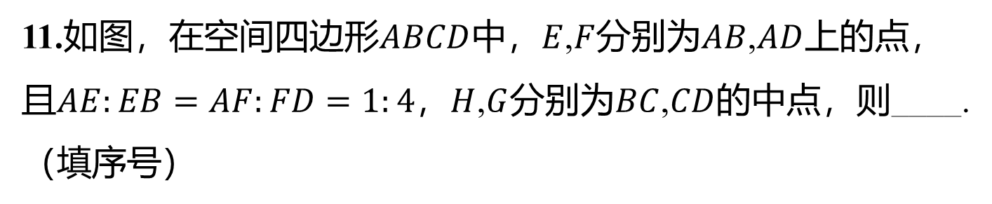
11.如图，在空间四边形$ABCD$中，$E$,$F$分别为$AB$,$AD$ 上的点，
且$AE:EB=AF:FD=1:4$，$H$,$G$分别为$BC$,$CD$ 的中点，则____.
（填序号）
②
$①BD//$平面$EFG$，且四边形$EFGH$ 是平行四边形；
②$EF//$平面$BCD$，且四边形$EFGH$ 是梯形；
③$HG//$平面$ABD$，且四边形$EFGH$ 是平行四边形；
④$EH//$平面$ADC$，且四边形$EFGH$ 是梯形.

Slide 26
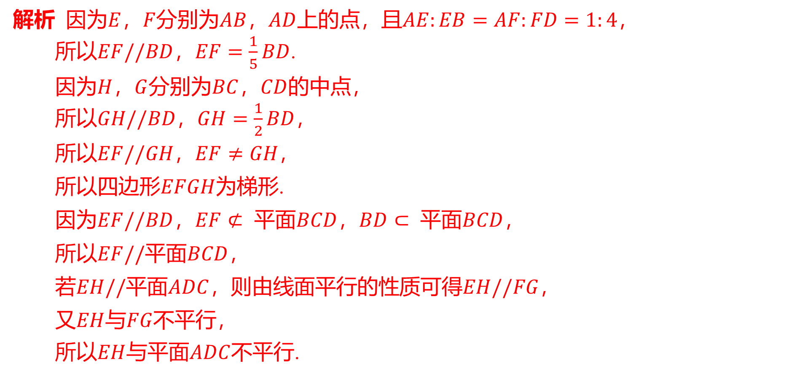
解析 因为$E$，$F$分别为$AB$，$AD$上的点，且$AE:EB=AF:FD=1:4$ ，
所以$EF//BD$，$EF=\frac{1}{5}BD$ .
因为$H$，$G$分别为$BC$，$CD$ 的中点，
所以$GH//BD$，$GH=\frac{1}{2}BD$ ，
所以$EF//GH$，$EF≠GH$ ，
所以四边形$EFGH$ 为梯形.
因为$EF//BD$，$EF⊄$ 平面$BCD$，$BD⊂$ 平面$BCD$ ，
所以$EF//$平面$BCD$ ，
若$EH//$平面$ADC$，则由线面平行的性质可得$EH//FG$ ，
又$EH$与$FG$ 不平行，
所以$EH$与平面$ADC$ 不平行.

Slide 27
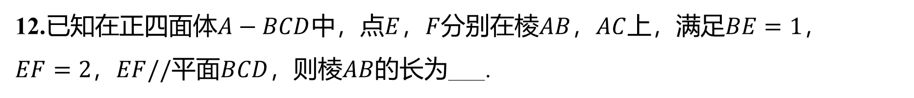

12.已知在正四面体$A−BCD$中，点$E$，$F$分别在棱$AB$，$AC$上，满足$BE=1$ ，
$EF=2$，$EF//$平面$BCD$，则棱$AB$ 的长为___.
3
解析 因为$EF//$平面$BCD$，$EF⊂$ 平面$ABC$,平面$ABC∩$ 平面$BCD=BC$ ，所以
$EF//BC$ ,
因为正四面体$A−BCD$的每个面都是等边三角形，所以$△AEF$ 也为等边三角形，
所以$AB=BE+AE=BE+EF=1+2=3$ .

Slide 28





13.如图，在直三棱柱$ABC−A_{1}B_{1}C_{1}$中，$D$为$AA_{1}$ 的中点，点
$P$在侧面$BCC_{1}B_{1}$上运动，当点$P$ _________________________
_______________时，$A_{1}P//$平面$BCD$ .（填一个满足题意的
条件即可）
在$CC_{1}$的中点$F$与$BB_{1}$的中点$E$的连线线段上
解析 设$CC_{1}$与$BB_{1}$的中点分别为$F$,$E$，则$EF//BC$ ，
$A_{1}F//CD$，$∵EF⊄$ 平面$BCD$，$BC⊂$ 平面$BCD$,$∴EF//$平面$BCD$.同理，$A_{1}F//$ 平面
$BCD$.又$EF$,$A_{1}F⊂$ 平面$A_{1}EF$,且$EF∩A_{1}F=F$,$∴$ 平面$A_{1}EF//$平面$BCD$，故线段$EF$ 上
的任意一点与$A_{1}$的连线都平行于平面$BCD$ ．

Slide 29




14.如图，$AB$是圆$O$的直径，$C$是圆$O$上异于$A$,$B$的点，直线$PC⊥$ 平
面$ABC$，$E$,$F$分别是$PA$，$PC$的中点.记平面$BEF$与平面$ABC$ 的交线为
$l$，求证：直线$l//$平面$PAC$ .
解析 因为$E$，$F$分别是$PA$,$PC$的中点，所以$EF//AC$ .
因为$AC⊂$ 平面$ABC$，$EF⊄$ 平面$ABC$，所以$EF//$平面$ABC$ .
又$EF⊂$ 平面$BEF$，平面$BEF$与平面$ABC$的交线为$l$ ，所以
$EF//l$ .
又$l⊄$ 平面$PAC$，$EF⊂$ 平面$PAC$，所以直线$l//$平面$PAC$ .

Slide 30



15.已知在长方体$ABCD−A_{1}B_{1}C_{1}D_{1}$中，$BC=CC_{1}=6$，$AB=2$，平面$α$ 过棱$AB$ ，
$BC$，$CC_{1}$的中点，点$M∈$ 底面$ABCD$.若直线$MD_{1}∩$ 平面$α=⌀$ ，则$B_{1}M$ 的最小值为
_ _____.
$\frac{3\sqrt{110}}{5}$

Slide 31




解析 记棱$AB$，$BC$，$CC_{1}$的中点分别为$E$，$F$，$G$ ，连接
$EF$，$FG$，$EG$，$BC_{1}$，$AD_{1}$，$AC$，$CD_{1}$ ，如图所示,
则平面$α$ 即平面$EFG$ .
因为$FG//BC_{1}$，$BC_{1}//AD_{1}$ ，
所以$AD_{1}//FG$，且$AD_{1}⊄$ 平面$EFG$，$FG⊂$ 平面
$EFG$ ，
所以$AD_{1}//$平面$EFG$ .
同理可得，$AC//$平面$EFG$ .
又$AD_{1}∩AC=A$ ，
所以平面$D_{1}AC//$平面$EFG$，故点$M$在线段$AC$ 上.

Slide 32

而$B_{1}M=\sqrt{BB_{1}^{2}+BM^{2}}=\sqrt{36+BM^{2}}$ ，
所以只需$BM$ 最小即可，
$BM$的最小值为点$B$到线段$AC$的距离$\frac{2×6}{\sqrt{2^{2}+6^{2}}}=\frac{3\sqrt{10}}{5}$ ，
故$B_{1}M$的最小值为$\sqrt{36+{\left(\frac{3\sqrt{10}}{5}\right)}^{2}}=\frac{3\sqrt{110}}{5}$ .

Slide 33

16.已知正方体$ABCD−A_{1}B_{1}C_{1}D_{1}$的棱长为2，$E$为$CD$的中点，且点$P$ 在四边形
$BCC_{1}B_{1}$内部及其边界上运动.若总是保持$EP//$平面$BDD_{1}B_{1}$，求动点$P$ 的轨迹长度.

Slide 34




解析 如图，分别取$BC$,$B_{1}C_{1}$的中点$F$,$G$，连接$EF$,$FG$,$EG$ ，
则$BF=\frac{1}{2}BC$,$B_{1}G=\frac{1}{2}B_{1}C_{1}$，因为$BC//B_{1}C_{1}$，$BC=B_{1}C_{1}$ ，
所以$BF//B_{1}G$，$BF=B_{1}G$ ，
所以四边形$BFGB_{1}$为平行四边形，所以$BB_{1}//FG$ ，
又因为$E$为$CD$的中点，所以$EF//BD$ ，
因为$EF⊄$ 平面$BDD_{1}B_{1}$,$FG⊄$ 平面$BDD_{1}B_{1}$，$BD⊂$
平面$BDD_{1}B_{1}$,$BB_{1}⊂$ 平面$BDD_{1}B_{1}$，所以$EF//$平面$BDD_{1}B_{1}$，$FG//$平面$BDD_{1}B_{1}$ ，
因为$EF∩FG=F$，所以平面$EFG//$平面$BDD_{1}B_{1}$ ，

Slide 35

因为平面$EFG∩$ 平面$BCC_{1}B_{1}=FG$，点$P$在四边形$BCC_{1}B_{1}$ 内部及其边界上运
动，$EP//$平面$BDD_{1}B_{1}$ ，
所以点$P$的轨迹是线段$FG$ ，
因为$FG=BB_{1}=2$，所以动点$P$ 的轨迹长度为2.

